Slide 2
四核 TS-231P3, TS-431P3, TS-431X3 全新升級 2.5GbE
大容量儲存空間與高效率傳檔、分享的需求
全系搭載 2.5GbE 的超值規格，TS-431X3 更支援 10GbE SFP+
軟體加值應用讓檔案備份與分享更為輕鬆快速、軟體容器工作站讓你創意無極限

Slide 3
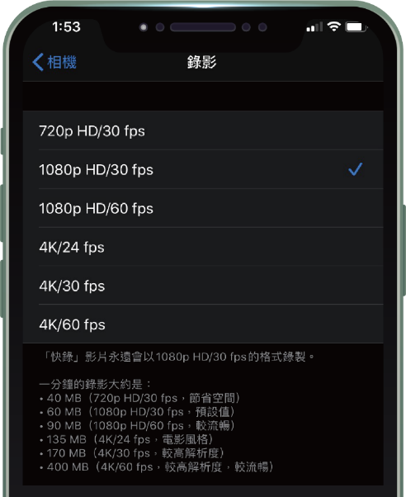

愛拍很多 4K 60P VLOG 的你，
大空間備份與分享需求?
4K 60FPS 影片
每分鐘 400MB
= 每小時 2.4GB

Slide 4

工作室或辦公室環境多人協作
需要在有限的預算內更快速分享大量檔案？
要花 $$$ 買到 10GbE 交換器?
要花 $$$ 買到 10GbE NAS?
要花 $$$ 升級環境網路佈線?

Slide 5
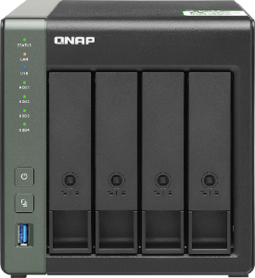
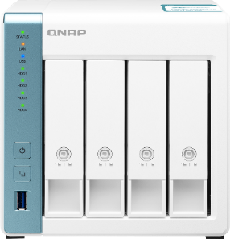
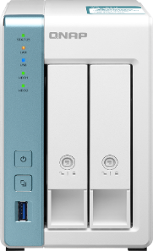


四核 1.7G 澎湃動力，高速網路激發潛能
TS-431X3
TS-431P3
TS-231P3
1 x 10G SFP+
1 x 2.5G RJ45
1 x 1G RJ45
1 x 2.5G RJ45
1 x 1G RJ45
1 x 2.5G RJ45
1 x 1G RJ45
TS-431X3-4G
4 GB RAM (1 x 4 GB)
TS-431P3-2G
2 GB RAM (1 x 2 GB)
TS-231P3-2G
2 GB RAM (1 x 2 GB)
TS-431P3-4G
4 GB RAM (1 x 4 GB)
TS-231P3-4G
4 GB RAM (1 x 4 GB)

Slide 6
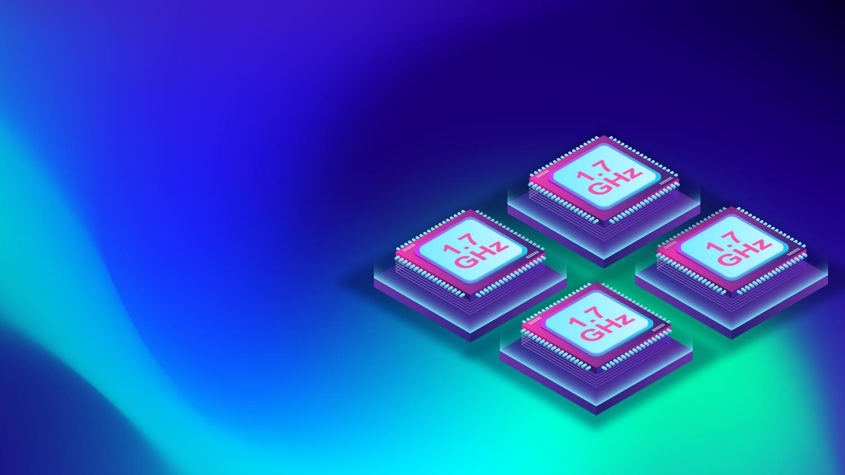

表現即將遠遠超乎你的預期
四核心 1.7GHz
Alpine AL-314 ARM v7 處理器
原生 4 x SATA 6 Gb/s 埠，
提供最佳化傳輸效能
內建 AES 256-bit 加密加速引擎，
安全與效能面面俱到
ARM NEON v2 浮點運算加速引擎
2MB L2 快取，同級競品的兩倍大!

Slide 7
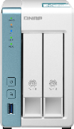
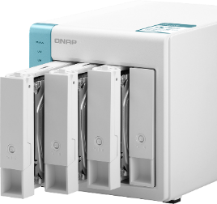
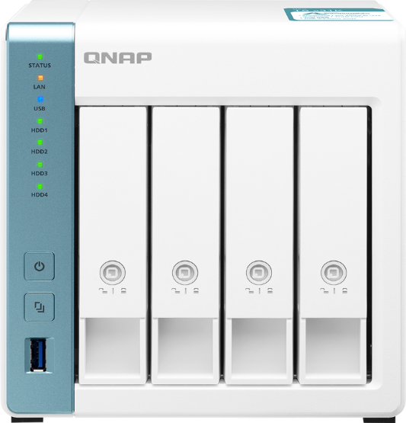


TS-231P3, TS-431P3 前方配置
4x 3.5吋/2.5吋 SATA 6Gb/s HDD 槽
LED狀態燈:
系統、網路、 USB
LED狀態燈:
磁碟 1, 磁碟 2
磁碟 3, 磁碟 4
電源鍵
可鎖式硬碟托盤
並隨附 2 把鑰匙
備份鍵
USB 3.2 Gen1 埠

Slide 8
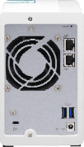
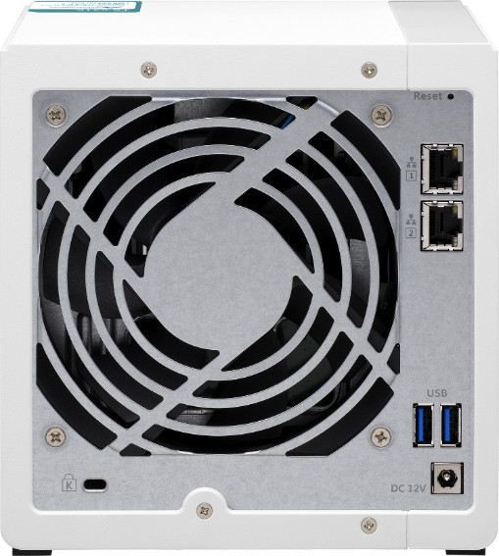
TS-231P3, TS-431P3 後方配置
系統重設鍵
1 x 2.5 GbE RJ45 網路埠
1 x 1 GbE RJ45 網路埠
智慧型風扇
TS-431P3: 1 x 120mm
TS-231P3: 1 x 70mm
2 x USB 3.2 Gen1 (5Gbps)
Kensington 防盜鎖孔
DC 12V 電源輸入

Slide 9

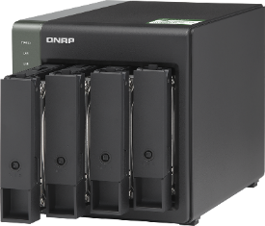
TS-431X3 前方配置
4x 3.5吋/2.5吋 SATA 6Gb/s HDD 槽
LED狀態燈:
系統、網路、 USB
LED狀態燈:
磁碟 1, 磁碟 2
磁碟 3, 磁碟 4
電源鍵
可鎖式硬碟托盤
隨附 2 把鑰匙
備份鍵
1 x USB 3.2 Gen1 埠 (5 Gbps)

Slide 10
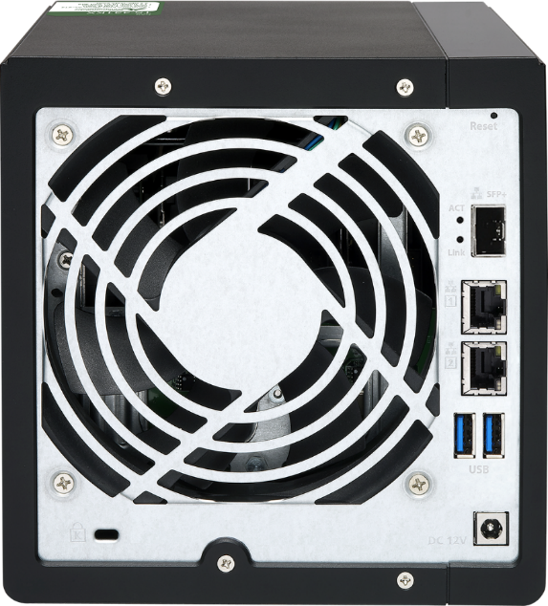
TS-431X3 後方配置
系統重設鍵
1 x 10 GbE SFP+ 網路埠
1 x 2.5 GbE RJ45 網路埠
1 x 120mm 智慧型風扇
1 x 1 GbE RJ45 網路埠
2 x USB 3.2 Gen1 埠
(5Gbps)
Kensington 防盜鎖孔
DC 12V 電源輸入

Slide 11
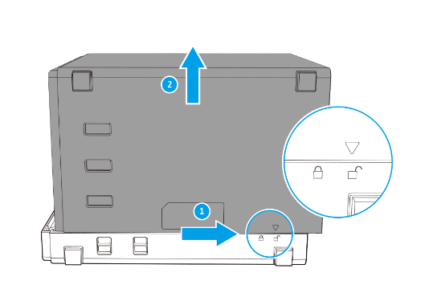
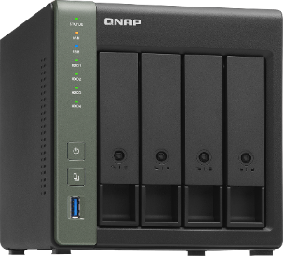



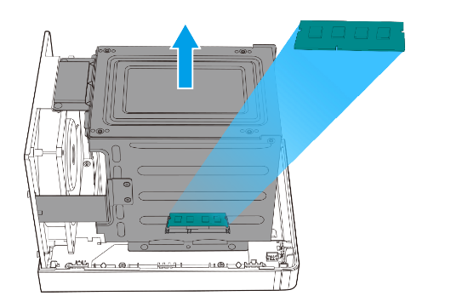
全系列皆可輕鬆擴充記憶體達 8GB
1. 移除側蓋
1 x DDR3L SO-DIMM 插槽
最高支援 8 GB 記憶體
記憶體模組訂購料號：
2GB: RAM-2GDR3T0-SO-1600
4GB: RAM-4GDR3T0-SO-1600
8GB: RAM-8GDR3-SO-1600
2. 移除硬碟支架

Slide 12
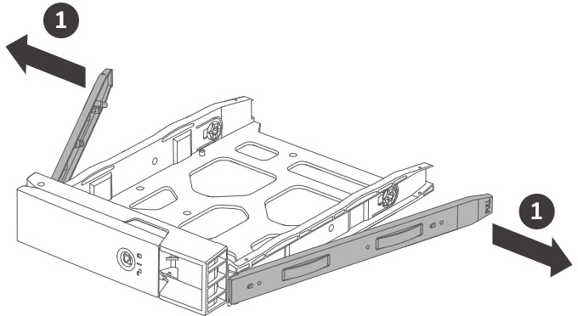
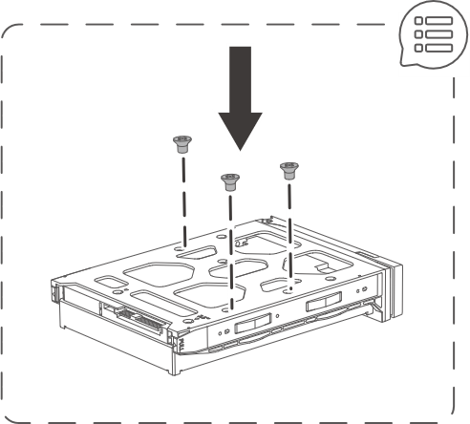
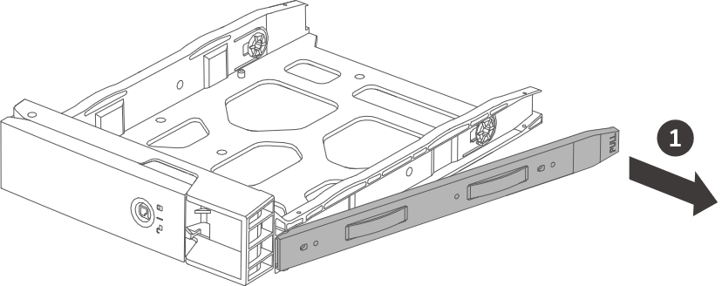
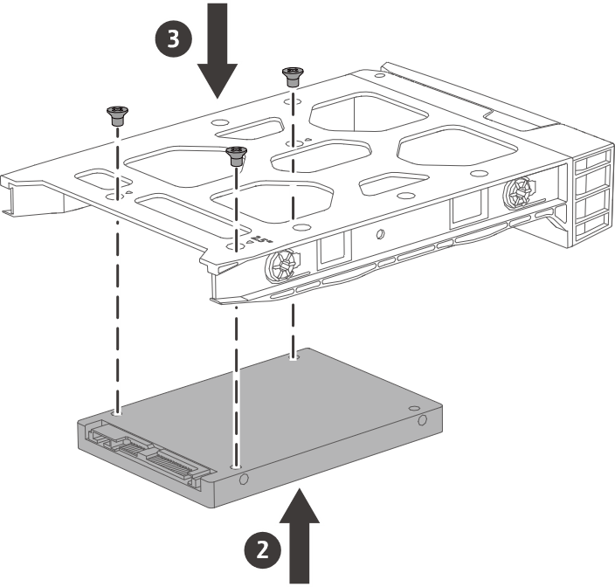
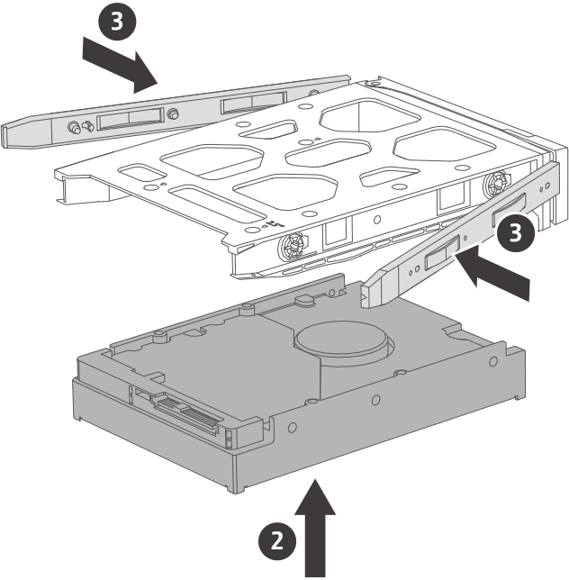
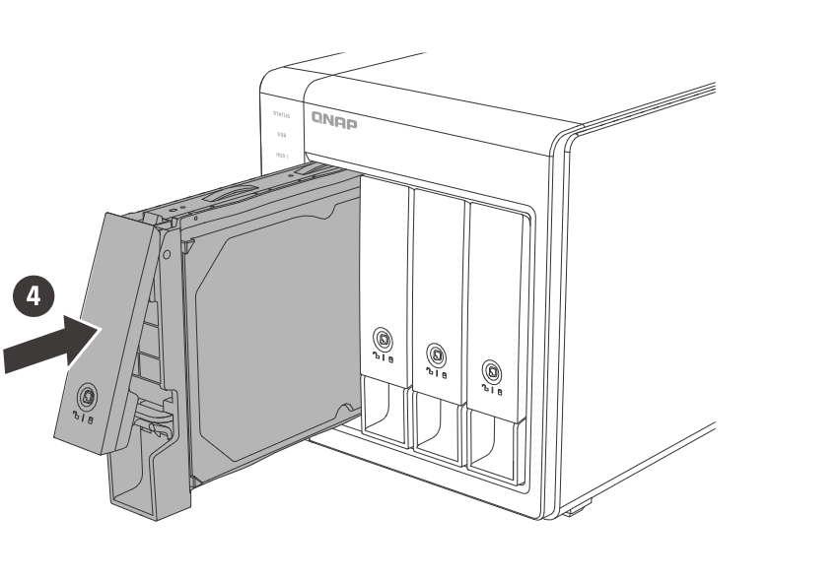
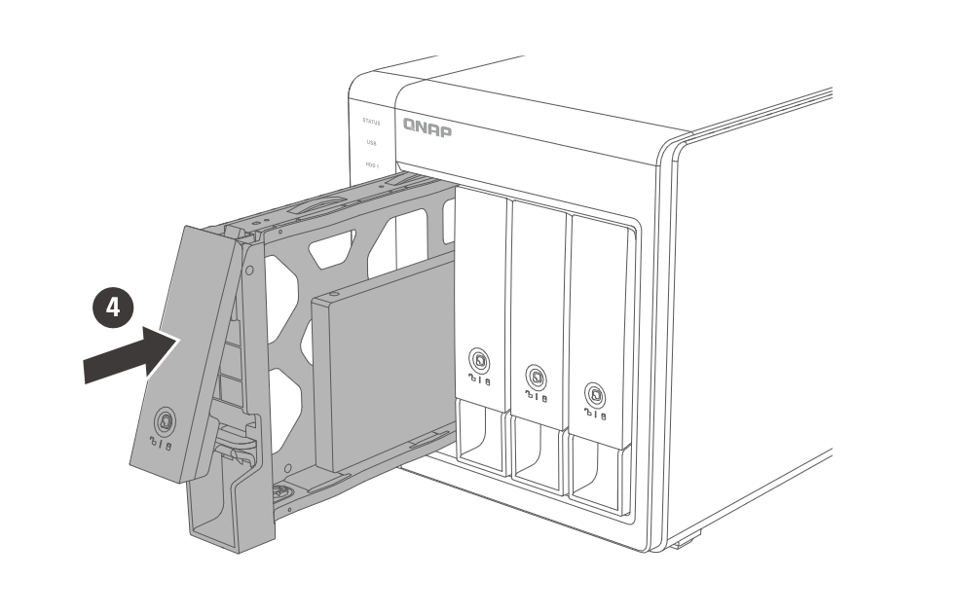
快速裝拆的 HDD 與 SSD 安裝
3.5 吋 HDD：免工具安裝
2.5 吋 HDD/SSD：螺絲固定

Slide 13


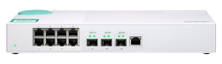
免換網路佈線，立馬升級 2.5GbE
多款支援 2.5GbE 的 QNAP 10G 網路交換器
 | CAT 5e | CAT 6 | CAT 6A
100M | ✓ | ✓ | ✓
1G | ✓ | ✓ | ✓
2.5G | ✓ | ✓ | ✓
5G | ✓ | ✓ | ✓
10G | X | ✓(55m) | ✓
QSW-M408-4C (網管型)
QSW-M408-2C (網管型)
4 x 10G/5G/2.5G
RJ45 Multi-Gig
2 x 10G/5G/2.5G
RJ45 Multi-Gig
QSW-1208-8C
QSW-308-1C
8 x 10G/5G/2.5G
RJ45 Multi-Gig
1 x 10G/5G/2.5G
RJ45 Multi-Gig

Slide 14
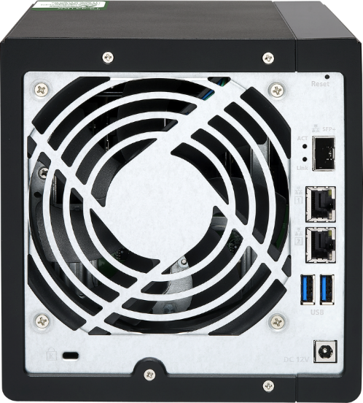

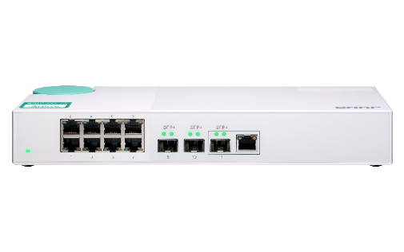
速度不夠還有 TS-431X3 10GbE SFP+ 神救援
高速的資料吞吐能力，滿足辦公室環境對軟體容器應用、大量檔案存取、備份和復原等高頻寬作業的需求
QSW-308-1C

Slide 15
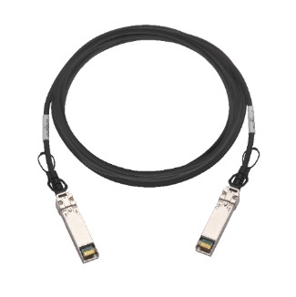
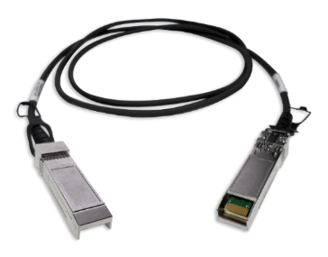
一併購足短距離10G SFP+ DAC 直連線纜
1.5M SFP+ 10GbE
高速線纜
3.0M SFP+ 10GbE
高速線纜
5.0M SFP+ 10GbE
高速線纜
訂購料號：
CAB-DAC15M-SFPP-DEC02
訂購料號：
CAB-DAC30M-SFPP-DEC02
訂購料號：
CAB-DAC50M-SFPP-DEC02

Slide 16

TS-431P3 2.5GbE 傳輸效能
300
290
278
275
200
220
100
0
(MB/s)
下載
上傳
下載
上傳
Windows 檔案拖拉
(RAID 0, 4 x HDDs)
Windows 檔案拖拉, 加密磁碟
(RAID 0, 4 x HDDs)
測試於 QNAP 實驗室。數據會因實際環境而有所不同。
測試環境：NAS: TS-431P3-2G OS: QTS 4.4.2
磁碟群組：RAID 0, 4 x Seagate ST1000NM0033 HDDs
客戶端 PC：
Intel Core i7-6700 3.4 GHz; 64GB RAM; QNAP LAN-10G2T-X550; MTU 9000,
Microsoft Windows 10 64bit, 10GB 檔案

Slide 17

TS-431X3 10GbE SFP+ 傳輸效能
1000
997
800
600
400
454
329
200
249
0
(MB/s)
下載
上傳
下載
上傳
Windows 檔案拖拉
(RAID 5, 4 x SSDs)
Windows 檔案拖拉, 加密磁碟
(RAID 5, 4 x SSDs)
測試於 QNAP 實驗室。數據會因實際環境而有所不同。
測試環境：NAS: TS-431X3 -4G OS: QTS 4.4.2
磁碟群組：RAID 5, 4 x Samsung 850 Pro 1TB SSDs
客戶端 PC：
Intel Core i7-6700 3.4 GHz; 64GB RAM; QNAP LAN-10G2T-X550; MTU 9000,
Microsoft Windows 10 64bit, 10GB 檔案, 10G switch

Slide 18


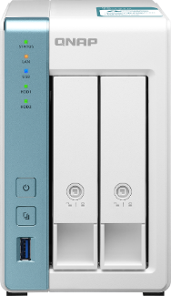




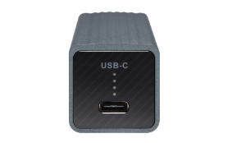


無 10GbE/5GbE/2.5GbE 的 NAS/PC 也可用
USB 轉 5GbE/2.5GbE 配件以提升整體傳輸效能
5GbE
Cat 5e
QXG-10G1T
或 QNA-UC5G1T
QNAP
QNA-UC5G1T:
USB 3.0 對
5GbE/2.5GbE/1GbE
網路轉換器
5GbE
Cat 5e
QNAP 10G 8C switch
原有配線直接升速
TS-231K
300
測試於 QNAP 實驗室。數據會因實際環境而有所不同。
測試環境：
NAS: TS-231K,
QTS 4.4.2, RAID 1: thick volume
2 x 512GB Samsung 850 Pro
客戶端 PC：
Intel Core i7-6700 3.4 GHz; 64GB RAM; Intel X550 網卡; Microsoft Windows 10 64bit
200
260
255
100
0
原有配線直接升速
(MB/s)
下載
上傳
Windows 檔案傳輸
QNA-UC5G1T + TS-231K RAID 1

Slide 19
Live Demo
1 x 記憶體插槽可自行升級 RAM
2.5GbE & 10GbE 傳輸效能實測

Slide 20
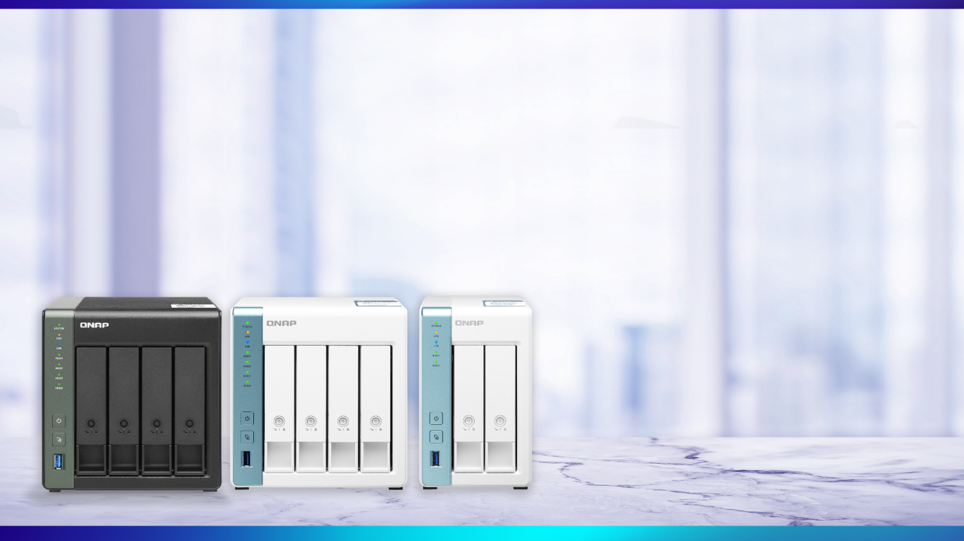

宅經濟與遠距工作的好幫手
各式 NAS 應用服務

Slide 21
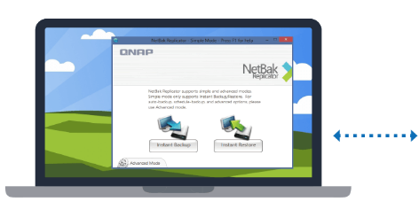
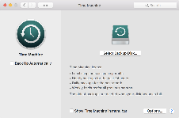
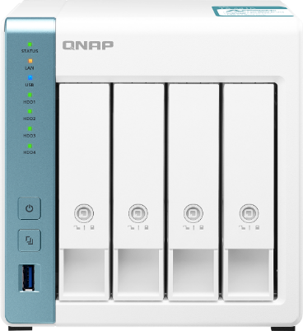
對抗勒索病毒的最佳電腦備份方案
Mac O.S.
Time
Machine
馬上建立排程或同步備份計畫來備份您的電腦資料
Windows
NetBak
Replicator
TS-431P3

Slide 22


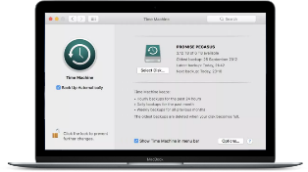
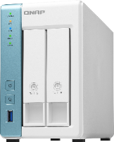

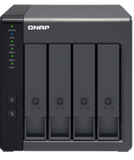


有備無患，Time Machine 資料再備一份
透過 HBS 3 將 Time Machine 備份檔案複製到 NAS，再將 NAS Time Machine 資料備份到外接裝置例如 TR-004 USB RAID 或 TL-D800C USB JBOD 外接盒
Mac Time Machine
TS-231P3
TR-004
建立 NAS 備份任務：
來源端選取 Time Machine 備份資料夾
目的端選取本地端 > 選擇 TR-004
選擇排程定期備份 NAS Time Machine 資料

Slide 23
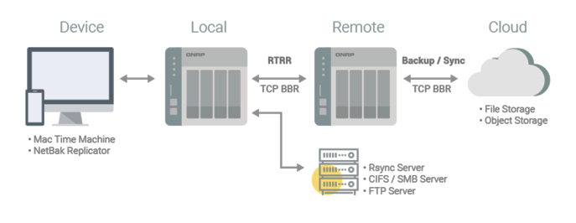
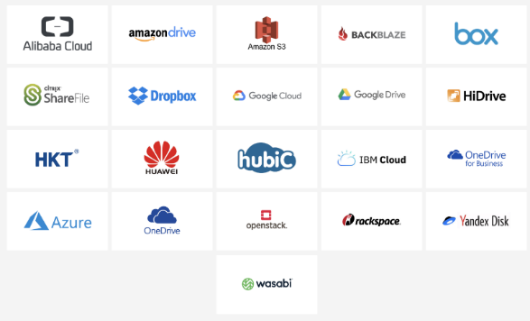

HBS 3 資料備份與還原，隨處取用
資料備份、復原、同步等功能整合到單一 QTS 應用中，讓您可輕鬆將 QNAP NAS 中的資料備份或同步到另一台 QNAP NAS、遠端伺服器或雲端備份空間中。
Notes:
Carry and use 在不同地點

Slide 24







QNAP 快照技術特色
1. 完整支援儲存池上的磁碟區 (及其檔案層級 LUN)，及區塊層級LUN。
2. 輕而易舉的快照擷取、管理與還原方式。
3. 以市場上穩定的 EXT4 檔案系統開發「磁碟區外」快照。
RAM 大小 | 適用 NAS 機型 | 整台 NAS 可具有最大快照數量 | 每個 Volume/LUN 快照數量
2GB | TS-431P3-2G, TS-231P3-2G | 64 | 32
4GB 及以上 | TS-431X3-4G, TS-431P3-4G, TS-231P3-4G | 256 | 64
經由使用者電腦或外接裝置入侵的勒索軟體，無法覆蓋快照
檔案層級
外接儲存裝置
區塊層級
A’
B’
C’
D’
E’
電腦或伺服器上的硬碟空間
雲端空間 / NAS
A
B
C
D
E

Slide 25

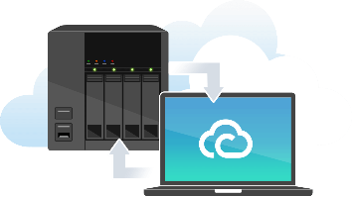

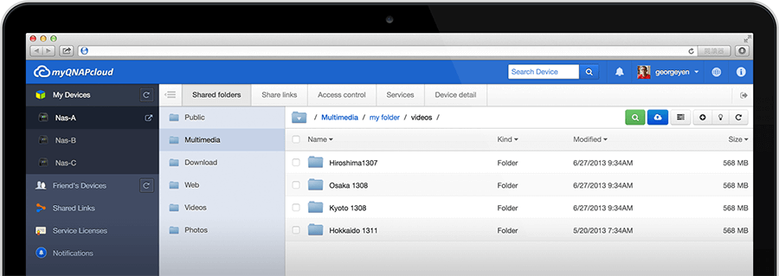
隨時利用 myQNAPcloud 與 QNAP ID 連回
遠端連線
除 Email 外也支援
手機門號註冊與登入喔

Slide 26
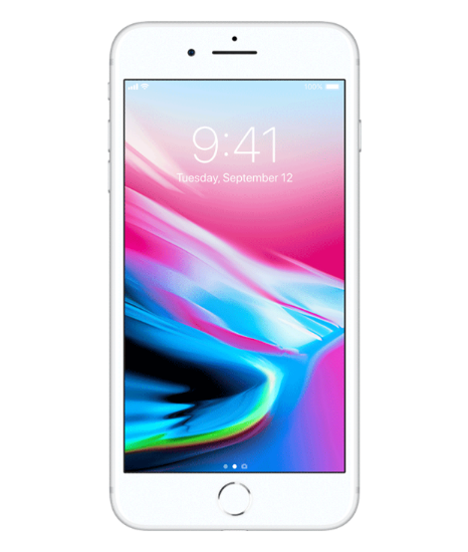



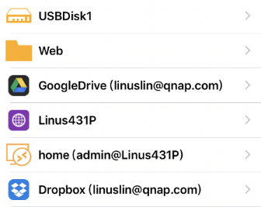

連接 Dropbox、One Drive、
Google Drive ，檔案存取更便利
Qfile
File Station
手機
瀏覽
網
頁
瀏
覽
本地 NAS
遠端 NAS
雲端空間

Slide 27
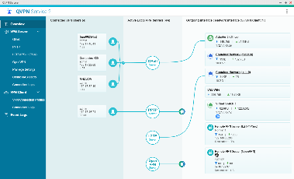

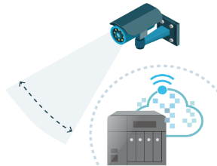





QNAP QVPN 與專屬 VPN 協定 - QBelt
安全的加密連線:
利用 DTLS 建立 SSL連線, 底層採用 AES-256bit 加密
全新的 VPN 專屬協定:
減少既有的 VPN 特徵值, 降低被偵測的機會
各種裝置上的
專屬連線工具

Slide 28


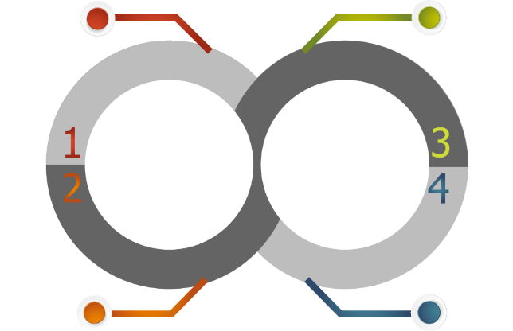



利用 WordPress 打造自己專屬無廣告的網站
1. 啟動 SQL 伺服器
2. 安裝 phpMyAdmin 並建立資料庫
3. 到 NAS App Center 下載並安裝 WordPress
QNAP 檔案管理軟體，提升網站內容發佈效率
QNAP 虛擬主機，一台 NAS 就能架設多個網站
不論網站架設/內容備份
，QNAP NAS 一機搞定
免費擁有個人網址，快速啟用 SSL 憑證
Notes:
網路上有 35% 的網站皆選用 WordPress 服務。

Slide 29
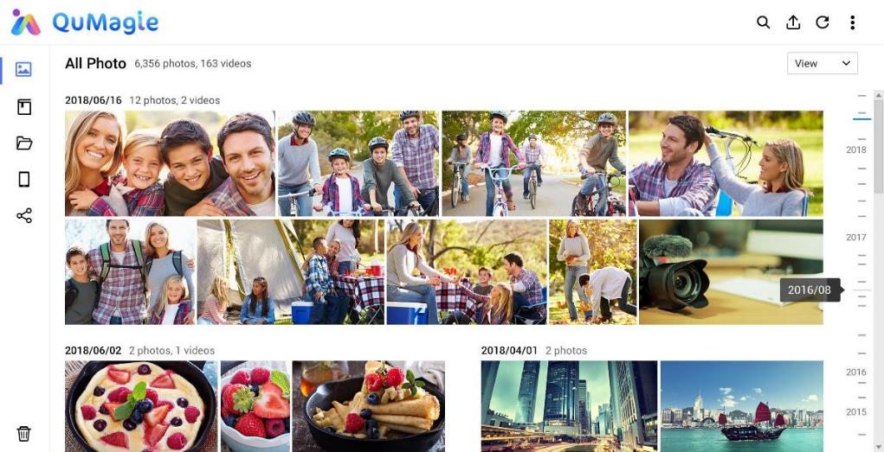
QuMagie 照片管理，珍藏與分享美好時光
相簿瀏覽模式
資料夾瀏覽模式
一般相簿與智慧相簿

Slide 30
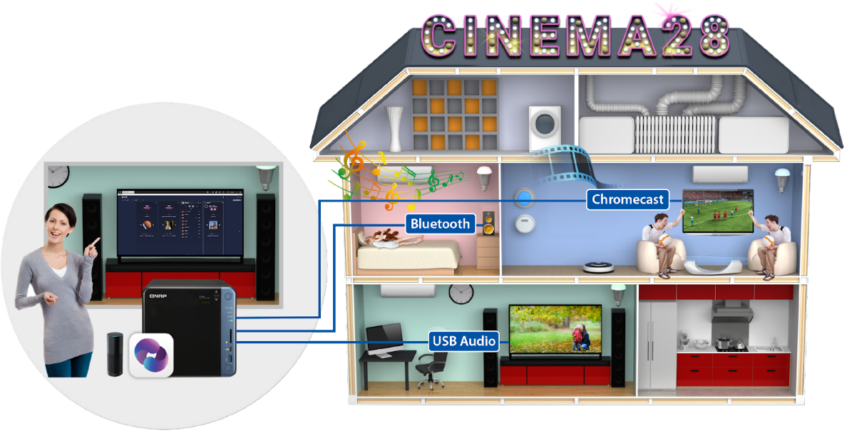

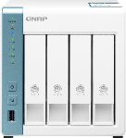

Cinema28 多房影音串流播放系統
將多種串流裝置、串流協定整合於單一介面集中管理，讓使用者可輕鬆地將數位多媒體檔案串流至家中各角落的影音裝置。
TS-431P3

Slide 31






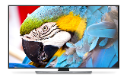





使用 PLEX 建構個人媒體收藏指揮中心
Internet
網路串流
智慧電視(Smart TV)
電腦
手機
平板
TS-431P3

Slide 32


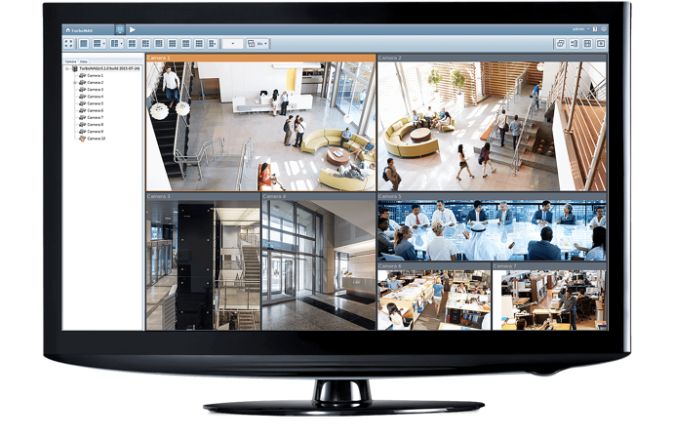





Surveillance Station 24x7 居家看護與防盜
Surveillance Station 5.1
支援頻道數
免費: 2 最高: 16
Vmobile
TS-231P3

Slide 33


四核 + 最大 8GB RAM，最適創意無極限的軟體容器工作站 (Container Station)
人工智慧、物聯網、及常用容器推薦
  一鍵安裝精靈，幫助您快速設定參數並建立容器
支援 Docker Compose YAML 格式建立應用程式
匯入匯出容器輕鬆轉移
由 PC 或 NAS 匯入映像檔或容器
可匯出映像檔或容器至 NAS 做備份
內建 Docker® Hub 線上市集
直接搜尋、隨選下載
Notes:
Max 8GB RAM for x31P3/431X3

Slide 34













QNAP 行動陣線聯盟、 所有資料與應用帶著走
檔案與系統管理
多媒體應用
生產力工具
Qfile
檔案管理
Qphoto
照片管理與瀏覽
DJ2 Client
私有雲直播
QmailClient
郵件備份管理
Qsync
檔案同步
QuMagie
照片管理與瀏覽
Photo Tagger
照片標記神器
Qcontactz
海量通訊錄
Qmanager
NAS系統管理
Qnotes3
隨身筆記好幫手
Qvideo
影音媒體庫
Qget (僅 Android)
下載任務管理
Qmusic
音樂管理與播放
Vmobile
行動監控程式

Slide 35







TR USB RAID 與 TL USB JBOD 外接盒恣意擴充
QNAP TR/TR 系列 USB 外接盒可有效作為 QNAP NAS 擴充空間。每台 NAS 支援最多兩台 TR RAID 或 TL JBOD 裝置 (相容性列表)。
支援所有一般儲存池可做的操作，例如建立磁碟區並且使用 Qfiling 進行檔案分類，或是建立快照備份任務將快照備份到 TR/TL 外接盒。
模式一：作為 NAS 擴充儲存空間存放檔案
模式二：作為快照保險庫備份本機快照
8-bay TL-D800C
4-bay TR-004
2-bay TR-002
TS-231P3
8-bay TL-D800C
4-bay TR-004
2-bay TR-002

Slide 36




超值 2.5GbE & 10GbE 讓你節省更多時間
NAS 型號 | TS-431X3 | TS-431X2 | TS-431P3/231P3 | TS-431P2/231P2
處理器 | AnnapurnaLabs AL-314 四核 1.7 GHz CPU
訂購料號 | TS-431X3-4G | TS-431X2-8G TS-431X2-2G | TS-431P3-4G TS-431P3-2G TS-231P3-4G TS-231P3-2G | TS-431P2-4G TS-431P2-1G TS-231P2-4G TS-231P2-1G
10GbE 網路 | 1 x 10GbE SFP+ | 1 x 10GbE SFP+ | --- | ---
2.5GbE 網路 | 1 | --- | 1 | ---
GbE 網路 | 1 | 2 | 1 | 2
可鎖式硬碟托盤 | 有 | --- | 有 | ---
可選三年超值延長
保固、共5年保沒煩惱
訂購料號
LIC-NAS-EXTW-GREEN-3Y

Slide 37
四核心 1.7GHz、最具性價比的 2.5GbE 與 10GbE NAS 新選擇
©2020著作權為威聯通科技股份有限公司所有。威聯通科技並保留所有權利。威聯通科技股份有限公司所使用或註冊之商標或標章。檔案中所提及之產品及公司名稱可能為其他公司所有之商標 。
TS-431X3
TS-431P3
TS-231P3

